Slide 2
«Вели́кі украї́нці» — проект українського телебачення щодо місця й ролі видатних державних і політичних діячів, військових, художників, учених, спортсменів, релігійних діячів тощо у національній і світовій історії.

Slide 3
Усього на почесне звання Великого українця претендувало 14 тисяч осіб, за яких було віддано понад 800 тис. голосів

Slide 4
Перша десятка
Ярослав Мудрий
Микола Амосов
Степан Бандера
Тарас Шевченко
Богдан Хмельницький
Валерій Лобановський
В’ячеслав Чорновіл
Григорій Сковорода
Леся Українка
Іван Франко

Slide 5
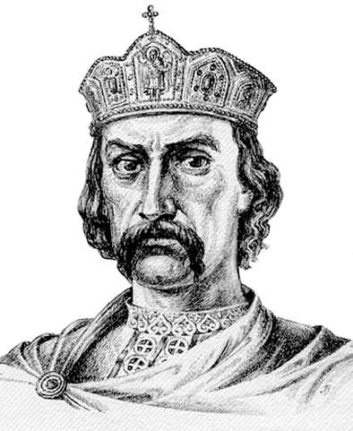
Ярослав Мудрий – найвеличніший українець усіх часів
Ростовський князь (987—1010), Новгородський князь (1010—1034), Великий князь Київський (1016—1018, 1019—1054), святий. Був другим сином хрестителя Русі князя Володимира I Святославича з династії Рюриковичів від полоцької княжни Рогнеди.
(983 - 1054)
648443 голосів (40.00%)

Slide 6
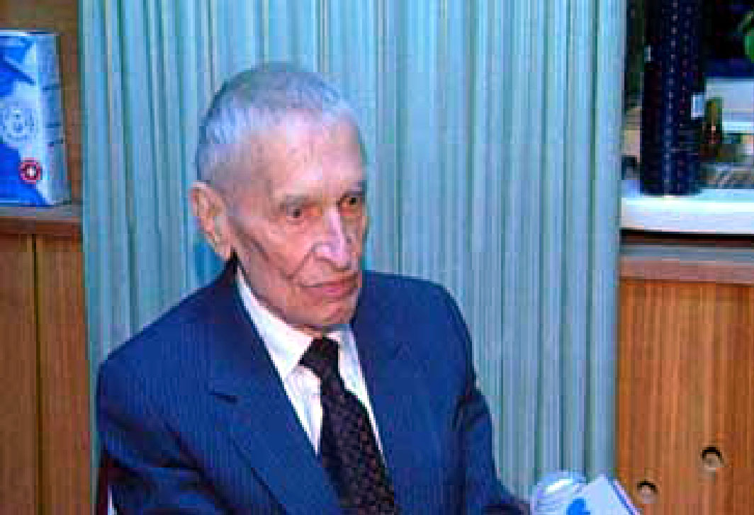
Мико́ла Миха́йлович Амо́сов
Український лікар, учений в галузі медицини, біокібернетики; дійсний член НАНУ, директор Інституту серцево-судинної хірургії. У 2008 році він був визнаний другим після Ярослава Мудрого великим українцем за результатами опитування громадської думки Великі українці.
(1913 - 2002)
322321 голосів (19.88%)

Slide 7
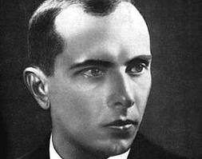
Степа́н Андрі́йович Банде́ра
Український політичний діяч, ідеолог українського націоналiстичного руху ХХ століття, після розколу Організації українських націоналістів голова Проводу ОУН
(1909 - 1959)
261247 голосів (16.12%)

Slide 8
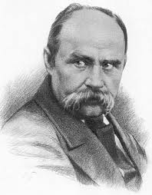
Тара́с Григо́рович Шевче́нко
Український поет, письменник (драматург, прозаїк), художник (живописець, гравер), громадський діяч, філософ, політик, фольклорист, етнограф, історик.
(1814 - 1861)
150873 голосів (9.31%)

Slide 9
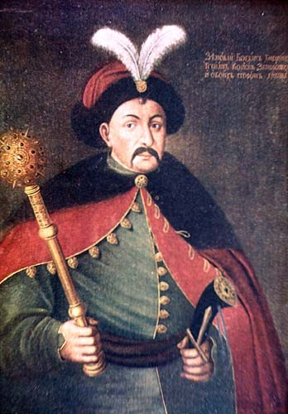
Богдан Хмельницький
Український військовий, політичний і державний діяч. Гетьман Війська Запорозького, голова козацької держави в Наддніпрянській Україні (1648 — 1657). Шляхтич, реєстровий козак, військовий писар, з 1648 року — гетьман Війська Запорозького . Організатор повстання проти панування шляхти в Україні, яке переросло у Національно-визвольну війну українського народу проти Речі Посполитої. Засновник козацької держави на теренах Центральної України — Війська Запорозького, більш відомої як Гетьманщина..
(1595 - 1657)
64931 голосів (4.01%)

Slide 10
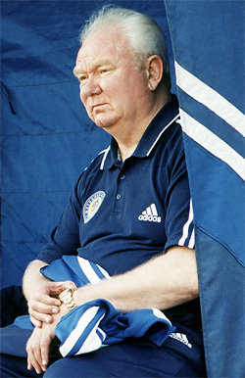
Вале́рій Васи́льович Лобано́вський
Радянський та український футболіст і тренер. Багаторічний наставник «Динамо» (Київ)
(1939 - 2002)
51564 голосів (3.18%)

Slide 11
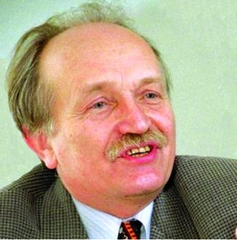
В'ячесла́в Макси́мович Чорнові́л
Літературний критик, публіцист, діяч руху опору проти русифікації та національної дискримінації українського народу; Герой України( посмертно).
(1937 - 1999)
42743 голосів (2.64%)

Slide 12
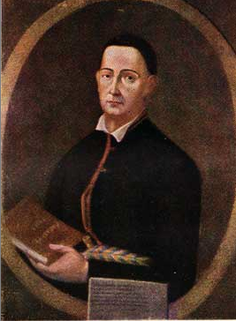
Григорій Сковорода
Український просвітитель-гуманіст, філософ, поет, педагог.
(1722 - 1794)
28090 голосів (1.73%)

Slide 13
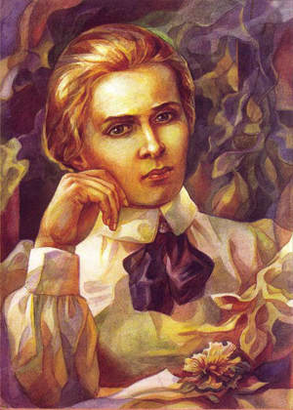
Ле́ся Украї́нка
Українська письменниця, перекладач, культурний діяч. Писала у найрізноманітніших жанрах: поезії, ліриці, епосі, драмі, прозі, публіцистиці. Також працювала в ділянці фольклористики.
(1871 - 1913)
26590 голосів (1.64%)

Slide 14
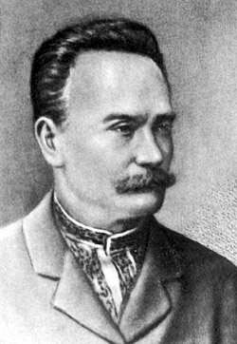
Іва́н Я́кович Франко́
Український письменник, поет, вчений, публіцист, перекладач, громадський і політичний діяч.
(1856 - 1916)
24247 голосів (1.50%)

Slide 15
Використовуючи ресурси інтернету,
презентацію підготувала вчителька початкових класів
ЗШ І-ІІІ ступенів с. Серби
Гончарук Тетяна Іванівна

